Slide 1
RESTful API介绍及 Swagger API文档管理
何文斌
2018.06.11

Slide 2
目录：
REST简介
RESTful HTTP & HTTP
为什么要遵循REST
RESTful API文档工具
Swagger介绍
使用Swagger
Q & A

Slide 3
REST简介
REST(Representational State Transfer 表述性状态转移)
2000年Roy Fielding的博士论文中首次提出
REST是架构风格，是设计思想，不是标准也不是协议
REST强调组件交互的可伸缩性、接口的通用性、组件的独立部署、以及用来减少交互延迟、增强安全性、封装遗留系统的中间组件

Slide 4
Representational State Transfer
Representational：(资源的)描述/表述(Context-Type：JSON,XML,TEXT...)
State: 应用状态，资源状态
Transfer：(状态的)转移，变化
Representational State Transfer：客户端发送资源的描述请求，客户端应用状态改变，服务端接受请求，服务端资源状态改变

Slide 5
REST特点
服务端(server)与客户端(client)解耦
简化服务端的可伸缩性，提高客户端便捷性
面向资源，每一个资源都有唯一(CRUD等操作不会变)的标识符
无状态(Stateless)，请求必须包含所有处理该请求的全部信息
提高可见性，每个请求都是独立的，无需其他依赖的
提高可靠性，故障恢复更容易
提升扩展性，减少了服务器资源消耗
可缓存(Cachable)
Cache-Control,减少交互次数，减少网络延时

Slide 6
REST特点
分层系统(Layered System)
允许Client与Server中间层(代理，网关等)代替Server端处理请求，客户端无需关心与他交互组件的其他之外的事
提高了系统可扩展性，简化系统复杂度
统一接口(Uniform Interface)
服务端与客户端统一化的方法(GET/PUT/POST/DELETE)通信
提高了接口的可见性
按需代码(Code-On-Demand)
提升系统可扩展性

Slide 7
REST API方法
HTTP方法 | 资源操作 | 幂等性 | 安全性
GET | SELECT | 是 | 是
POST | INSERT | 否 | 否
PUT | UPDATE | 是 | 否
DELETE | DELETE | 是 | 否
HEAD | SELECT | 是 | 是
PATCH | UPDATE | 是 | 否
幂等性: 对同一REST接口多次访问，得到的资源状态是相同的。
安全性：对该REST接口访问，不会使服务端资源状态发生改变。

Slide 8
HTTP请求状态码
状态码 | 描述
2xx | 请求正常处理并返回
3xx | 重定向，请求的资源位置发生变化
4xx | 客户端发送的请求有误
5xx | 服务器端的错误
200: Success Request
302: Multiple Choices
400: Bad Request
404: Not Found
500: Internal Server Error

Slide 9
RESTful HTTP & HTTP
REST是软件设计规范;HTTP(Hyper Text Transfer Protocol)是超文本传输协议
RESTful HTTP即为遵循REST风格设计的HTTP接口

Slide 10
为什么要遵循REST
可更高效利用缓存来提高响应速度
通讯本身的无状态性可以让不同的服务器的处理一系列请求中的不同请求，提高服务器的扩展性
浏览器即可作为客户端，简化软件需求
相对于其他叠加在HTTP协议之上的机制，REST的软件依赖性更小
不需要额外的资源发现机制
在软件技术演进中的长期的兼容性更好
Roy Fielding博士作为HTTP规范的制定者之一，未来的HTTP2.0也会更进一步的REST的支持

Slide 11
RESTful API的描述文档
API Blueprint( https://apiblueprint.org/ )
apidocjs( http://apidocjs.com/ )
raml( https://raml.org/ )
swagger( https://swagger.io/ )

Slide 12
Swagger介绍
Swagger是API文档描述工具，Swagger与语言无关
参与API的Design、Build、Document、Test、Standardize的整个过程
Swagger不是RESTful API框架
Swagger可以与SpringMVC、Jersey等RESTful API框架使用
Swagger github: https://github.com/swagger-api
Design API Online: http://editor.swagger.io

Slide 13
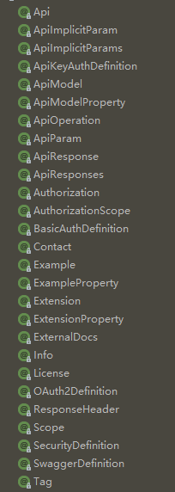
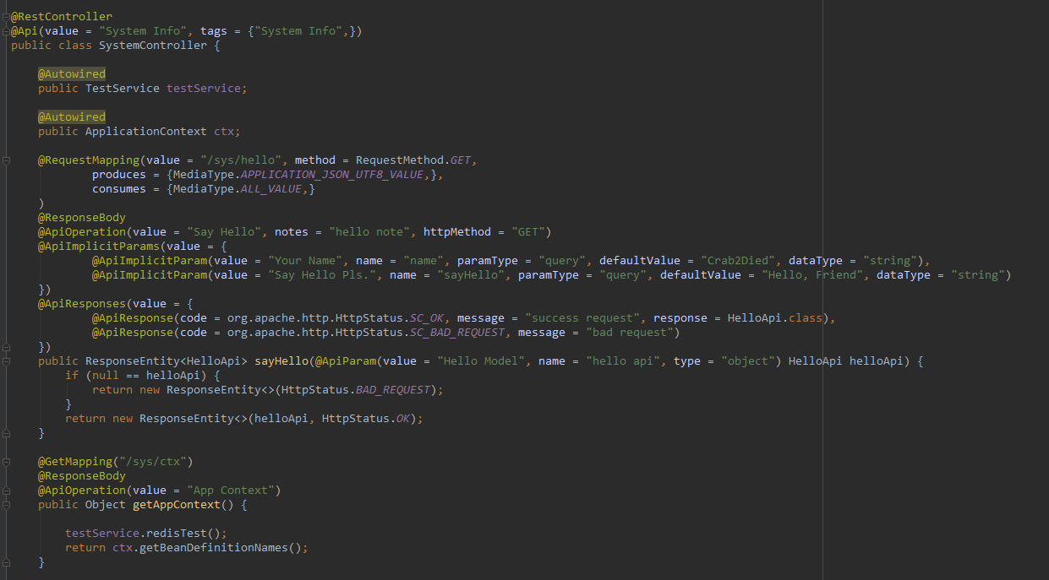
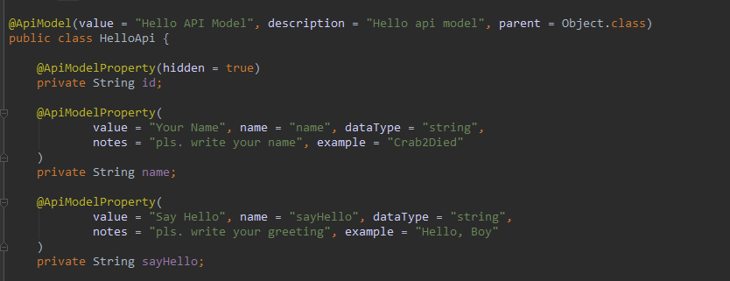
JAVA中使用Swagger
Model
@ApiModel：用在模型类上，对模型类做注释
@ApiModelProperty：用在属性上，对属性做注释
API
@Api()用于类,表示标识这个类是swagger的资源
@ApiOperation()用于方法,表示一个http请求的操作
@ApiParam()用于方法，参数，字段说明,表示对参数的添加元数据
@ApiModel()用于类表示对类进行说明,用于参数用实体类接收
@ApiModelProperty()用于方法，字段 表示对model属性的说明或者数据操作更改
@ApiIgnore()用于类，方法，方法参数 表示这个方法或者类被忽略
@ApiImplicitParam() 用于方法表示单独的请求参数
@ApiImplicitParams() 用于方法,包含多个@ApiImplicitParam

Slide 14
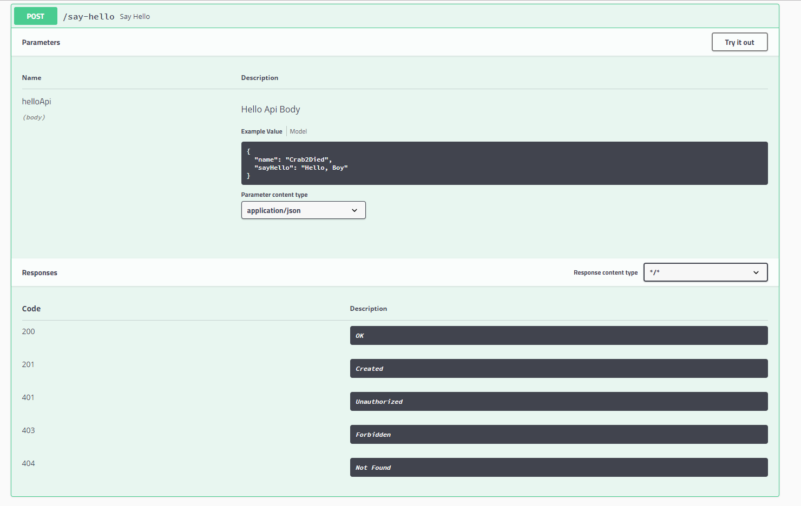
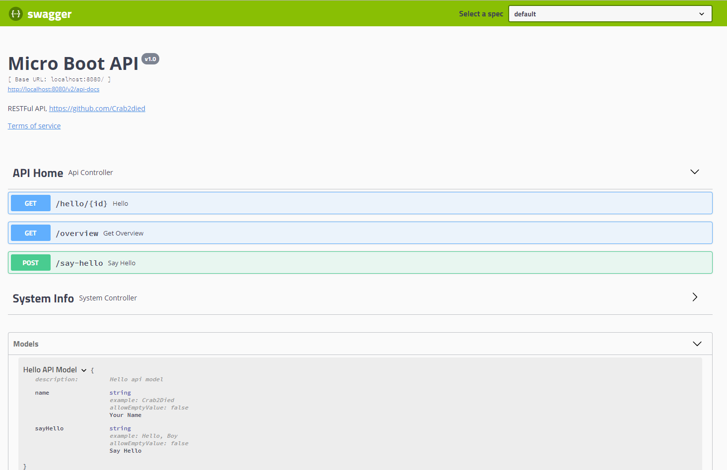
Swagger UI

Slide 15
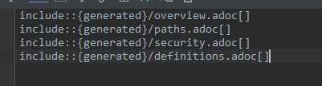
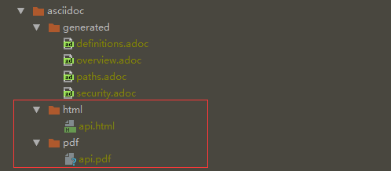
Swagger生成静态HTML/PDF接口文档
1. 配置AsciiDoc模板
2. 配置Maven Plugin
3. 生成HTML/DPF静态接口文档
演示Demo

Slide 16
Q & A

